Slide 1
ユーザーインタラクティブ
ユーザーコード／スクリプト
Azure ポータル
Azure PowerShell
Azure CLI
OSS,
3rd Party
SDK
C#, Node, Python, etc
Azure Resource Manager Rest API
仮想マシン
Web App
SQL DB
Etc…

Slide 2
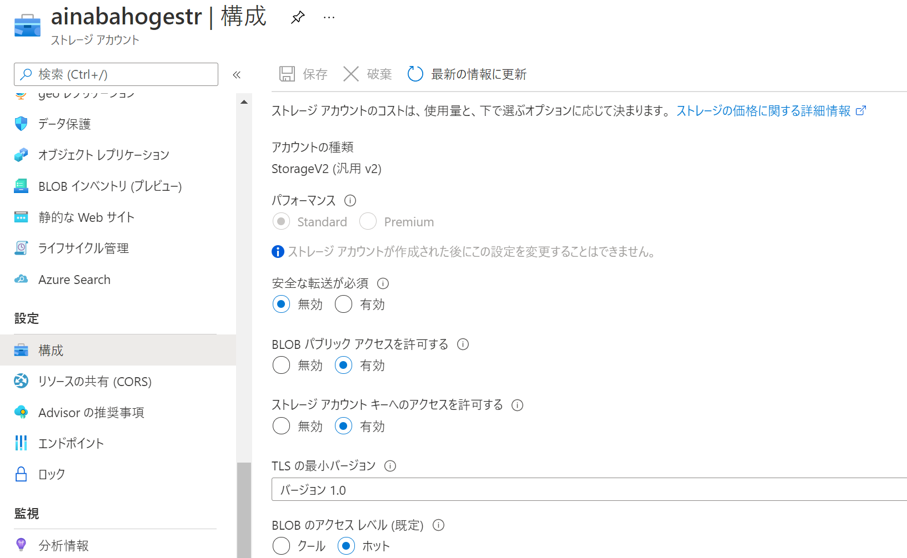
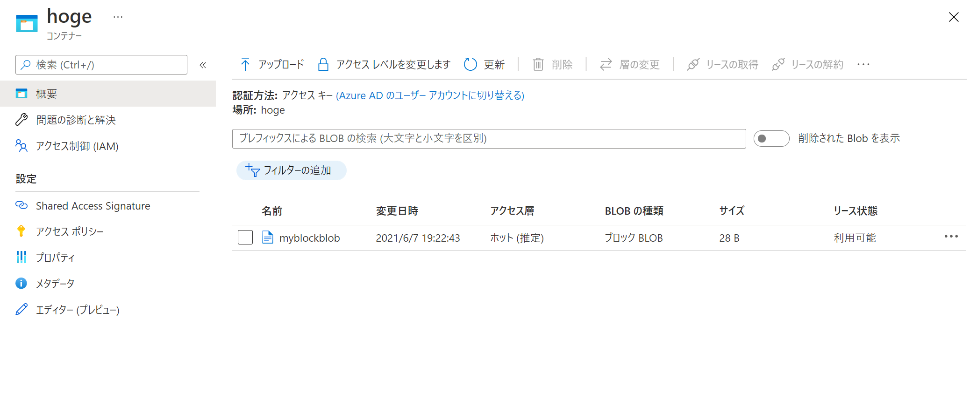
この画面は主にコントロールプレーンを操作している
この画面は主にデータプレーンを操作している

Slide 3







Azure Active Directory
データ プレーン
RBAC
読取・書込などのデータ操作
Data Actions
Data Actions
Data Actions
コンテナ
https://accountName.blob.core.windows.net
アクセストークン 取得
コントロール プレーン
Actions
作成・削除などの管理操作
Actions
Actions
Actions
ストレージ アカウント
https://management.azure.com

Slide 4
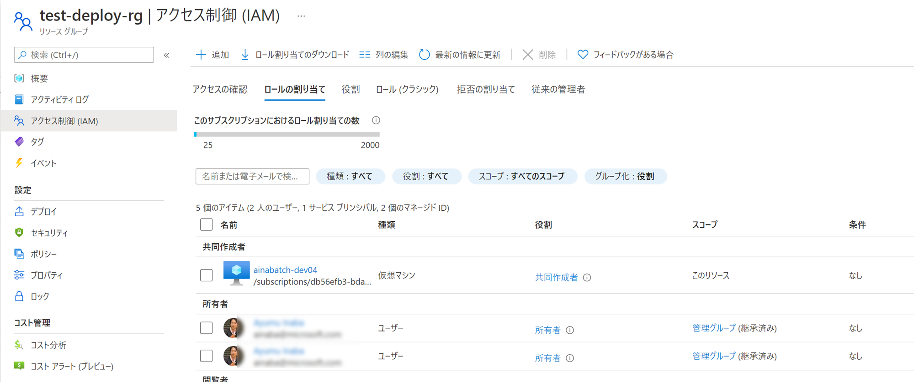

Slide 5
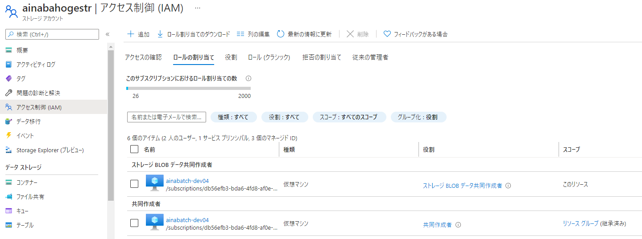

Slide 6

データ プレーン
読取・書込などのデータ操作
コンテナ
https://accountName.blob.core.windows.net
ストレージ アカウント
キーの取得

Slide 7
SASキーの取得
データ プレーン
読取・書込などのデータ操作
コンテナ
https://accountName.blob.core.windows.net
ストレージ アカウント

